Slide 1

Metode-Metode UX Research
Silver - Chapter 2 - Topic 5

Slide 2

Selamat datang di Chapter 2 Topik 5 online course
UI/UX Research/Design dari Binar Academy!

Slide 3

Pengantar
Pada topik keempat, kita udah belajar bagaimana sebuah UX research dijalankan dengan memahami research timeline.
Pada topik kelima ini, kita bakalan bedah metode-metode yang digunakan dalam UX research. Letsgoo~

Slide 4

Pengantar
Detailnya, kita bakal bahas hal-hal berikut ini:
Metode-Metode UX Research
Metode Card Sorting
Simulasi Penggunaan Metode Card Sorting

Slide 5

Pada topik-topik sebelumnya, kita udah menyinggung bahwa
UX research itu umumnya menggunakan metode wawancara
atau observasi.
Namun, metode UX research nggak cuma itu aja, lho!
Emang ada apa lagi ya? Yuk kita cari tahu~

Slide 6

Metode-Metode UX Research
Sebelum kita cari tahu ada apa aja metodenya, coba kita bahas dulu, metode itu buat apa sih?
Metode UX research adalah cara yang digunakan untuk memahami pengguna (user). Setiap metode punya fungsi dan penggunaan yang beda-beda, tergantung dari fase design thinking.
Misalnya, metode interview (wawancara) cocok digunakan dalam fase empathize. Sedangkan untuk fase prototype, metode yang cocok digunakan adalah usability testing.

Slide 7

Metode-Metode UX Research
Berikut metode-metode dalam UX research!
Interview
Card sorting
Focus group
Survey/kuesioner
Participatory design
Diary study
Usability testing
Kita bahas satu-persatu, yuk!

Slide 8
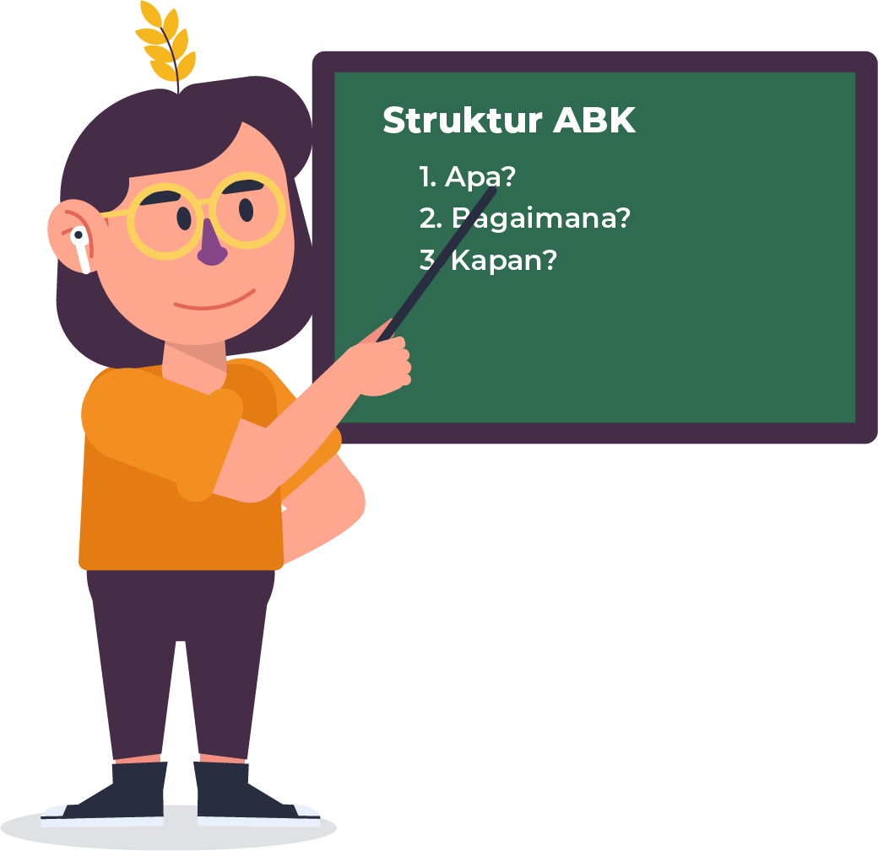
Metode-Metode UX Research
Biar enak dipahami, pembahasannya kita pakai struktur yaa~
Buat ngebahas metode-metode UX research pada halaman selanjutnya, kita bakalan pake struktur ABK (Apa, Bagaimana, Kapan).
Apa? Definisinya.
Bagaimana? Bagaimana metode itu bekerja sehingga dapat memahami user.
Kapan? Digunakannya pada fase design thinking yang mana.
Oke gengs, are u readyyyy? Letsgoo~

Slide 9

Metode-Metode UX Research
Interview (wawancara).
Apa? Merupakan pertemuan langsung (face-to-face) antara pewawancara dengan user untuk melakukan tanya jawab.
Bagaimana? Mengeksplorasi dan mengidentifikasi pengalaman, sikap, permasalahan, dan kebutuhan user terhadap suatu produk atau layanan secara rinci.
Kapan? Di awal proses desain (fase empathize) untuk mengidentifikasi permasalahan dan kebutuhan user.
Notes:
Photo by Amy Hirschi on Unsplash

Slide 10
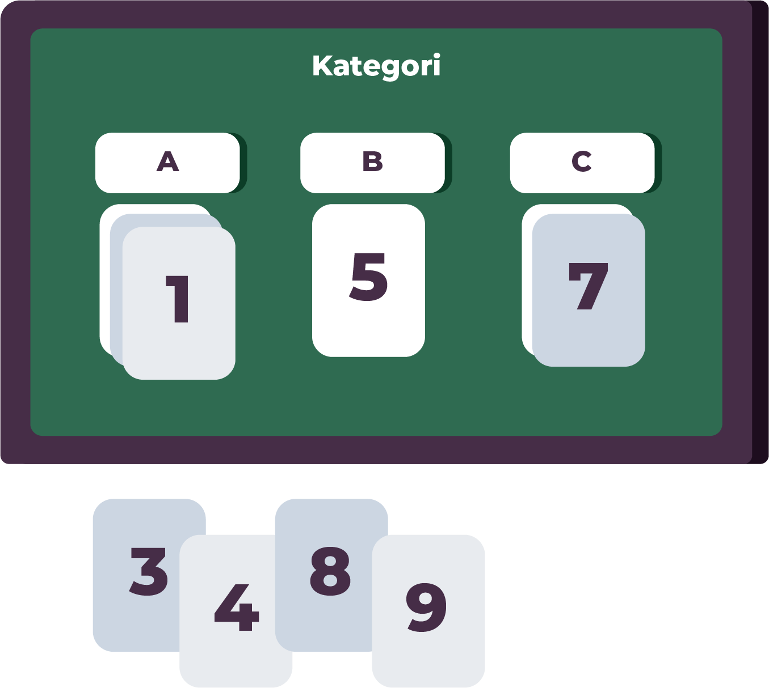
Metode-Metode UX Research
Card sorting.
Apa? Metode yang digunakan untuk menentukan struktur dan kategori produk.
Bagaimana? User diminta untuk menyortir/memilah informasi yang terdapat pada sepaket kartu. Hasil penyortiran akan dikelompokkan dan diimplementasikan dalam Information Architecture (IA).
Kapan? Di awal proses desain (fase define dan ideate) untuk mengembangkan ide mengenai produk.
Karena kelihatannya agak rumit, coba kita bahas contoh penggunaan metode ini pada halaman selanjutnya yaa~
Notes:
Photo by Amy Hirschi on Unsplash

Slide 11
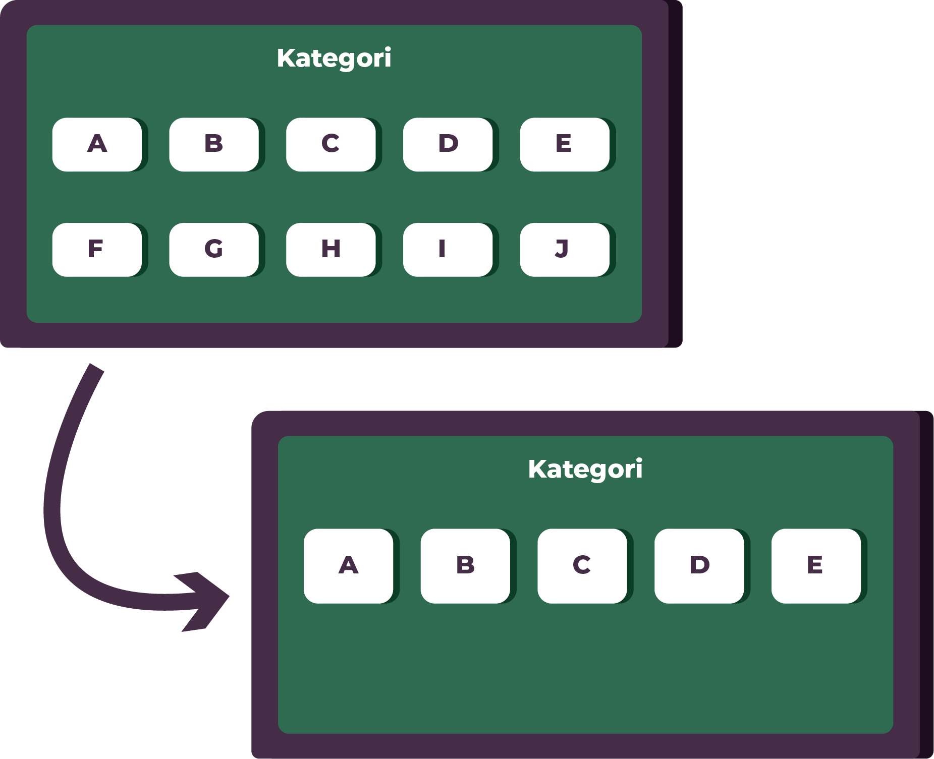
Metode-Metode UX Research
Berdasarkan hasil interview pada fase empathize, teridentifikasi bahwa pengguna aplikasi Tokopaedi kesulitan dalam memesan produk karena tidak ada kategori pada laman aplikasi tersebut. Sehingga, pengguna harus mencari satu-persatu produk yang mereka inginkan.
Setelah tim UI/UX bersama desainer melakukan ideasi, diciptakan 10 kategori untuk ditampilkan pada laman aplikasi. Namun, kategori yang ada dirasa masih cukup banyak dan belum efektif. Akhirnya, tim UI/UX menyajikan kategori tersebut pada user untuk disortir menjadi 5 kategori saja.
Nah, cara ini merupakan metode card sorting yang digunakan pada fase ideate (ideasi produk).
Gimana, udah paham kan? Kalo udah, kita lanjut bahas metode selanjutnya yaa~
Notes:
Photo by Amy Hirschi on Unsplash

Slide 12
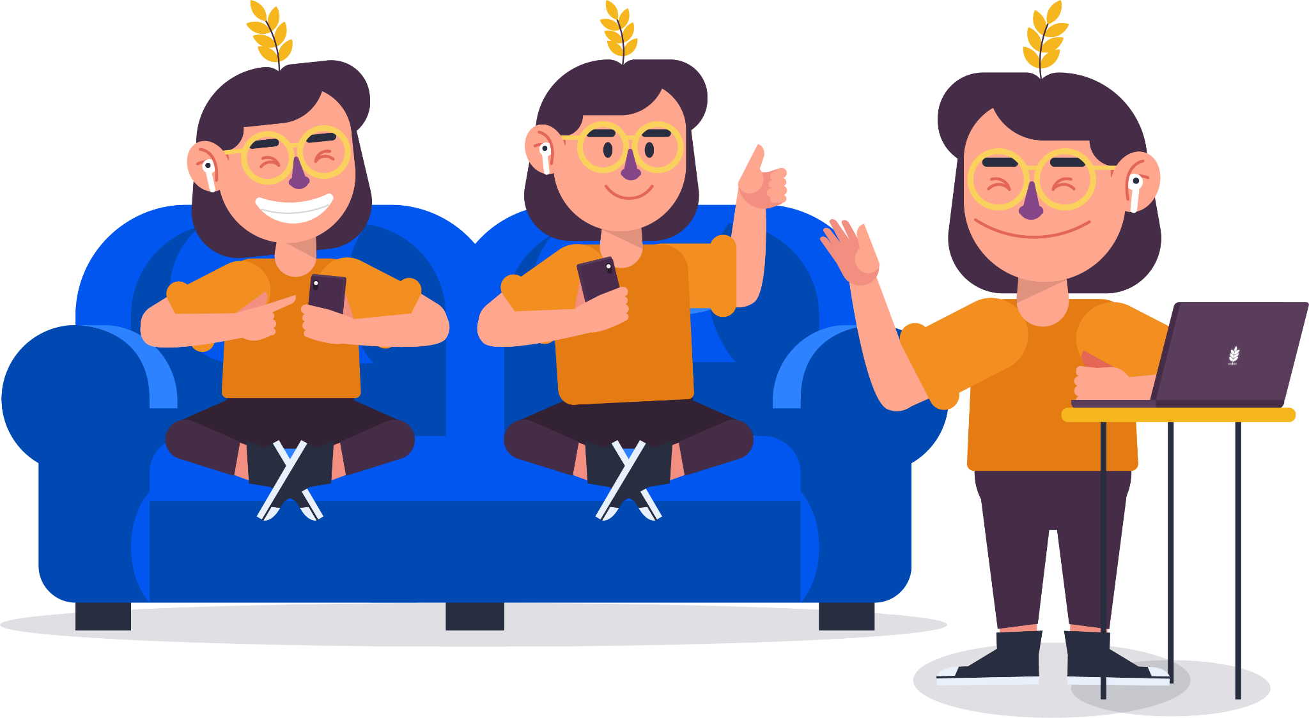
Metode-Metode UX Research
Focus group.
Apa? Pertemuan dengan sekelompok user.
Bagaimana? Mengeksplorasi ide, pemikiran, kebutuhan, dan pengalaman user mengenai suatu produk atau layanan.
Kapan? Di awal proses desain (fase empathize) untuk mengidentifikasi permasalahan dan kebutuhan user.
Notes:
Photo by Amy Hirschi on Unsplash

Slide 13
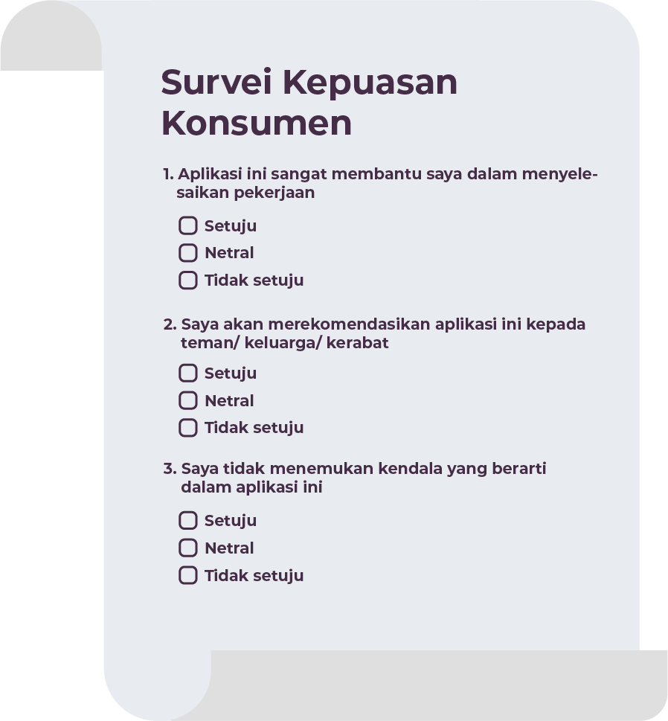
Metode-Metode UX Research
Survey/kuesioner.
Apa? Serangkaian pertanyaan yang diajukan pada user mengenai suatu produk.
Bagaimana? User diminta untuk memberi tanggapan mengenai suatu produk. Hasilnya akan dianalisis menggunakan metode statistik.
Kapan? Pada fase prototype atau testing untuk menguji sebuah produk yang telah diciptakan.
Notes:
Photo by Amy Hirschi on Unsplash

Slide 14

Metode-Metode UX Research
Participatory design.
Apa? Pelibatan user secara langsung dalam proses desain produk.
Bagaimana? User akan dilibatkan secara langsung dalam penentuan masalah, proses desain, dan pengambilan kebijakan. Hasilnya adalah prototype sebuah produk.
Kapan? Dari awal proses desain (fase empathize) hingga penciptaan produk (fase prototype).
Notes:
Photo by Amy Hirschi on Unsplash

Slide 15

Metode-Metode UX Research
Diary study.
Apa? Catatan harian berupa pengalaman user dari hari ke hari.
Bagaimana? Mengeksplorasi pengalaman, kebiasaan, permasalahan, dan kebutuhan user dari hari ke hari untuk kemudian dianalisis dan digunakan sebagai strategi pengembangan produk.
Kapan? Di awal proses desain (fase empathize) untuk mengidentifikasi permasalahan dan kebutuhan user.
Notes:
Photo by Amy Hirschi on Unsplash

Slide 16


Metode-Metode UX Research
Usability testing.
Apa? Menguji suatu produk yang telah diciptakan.
Bagaimana? Mengetahui tanggapan user berupa pengalaman dan kesulitan yang dialami saat menggunakan suatu produk. Pada sesi usability testing, user diminta untuk melakukan serangkaian tugas sementara moderator mengamati dan mendokumentasikan semua tanggapan user.
Kapan? Di awal proses desain (fase empathize) untuk mengidentifikasi permasalahan user ketika menggunakan suatu produk, dan pada fase testing untuk menguji kegunaan suatu produk.
Notes:
Photo by Amy Hirschi on Unsplash

Slide 17

Nah, udah tau kan ada metode apa aja?
Sekarang, kita akan memperdalam salah satu metode, yaitu card sorting.

Slide 18
Metode Card Sorting
Recap dulu, yuk!
Kayak yang udah kita bahas sebelumnya, card sorting adalah metode yang digunakan untuk menentukan struktur dan kategori produk.
Dalam metode ini, user diminta untuk menyortir/memilah informasi yang terdapat pada sepaket kartu. Hasil penyortiran akan dikelompokkan dan diimplementasikan dalam Information Architecture (IA).
Notes:
Photo by Kelly Sikkema on Unsplash

Slide 19
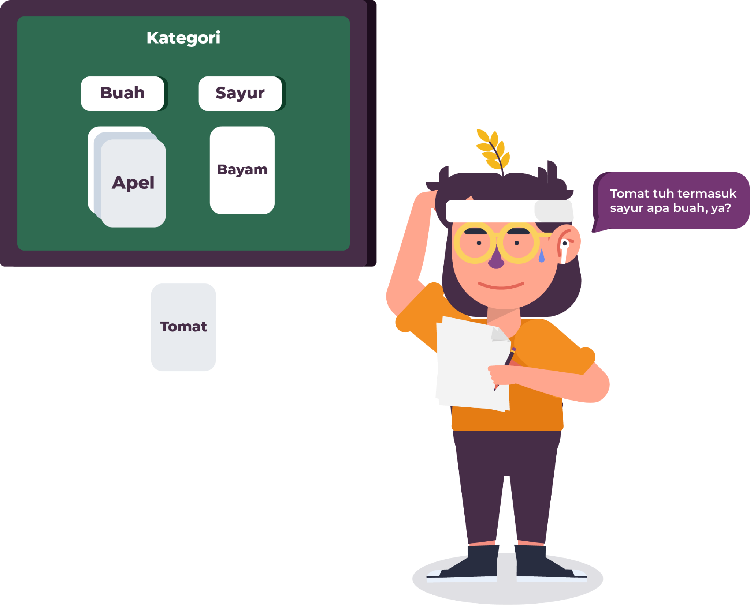
Metode Card Sorting
Information Architecture itu apa, sih?
IA adalah praktik untuk memutuskan bagaimana mengatur bagian-bagian dari suatu website atau aplikasi agar mudah dimengerti.
IA ini bakal kita pelajari lebih lanjut di chapter selanjutnya yaa~
Notes:
Photo by Kelly Sikkema on Unsplash

Slide 20
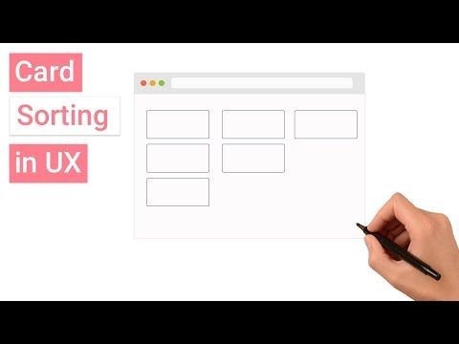
Metode Card Sorting
Nah, biar lebih jelas soal card sorting, coba tonton video berikut ini!
Notes:
Video from https://www.youtube.com/watch?v=25RqpGJ4tJ8

Slide 21

Sekarang, mari kita lakukan simulasi penggunaan metode card sorting.

Slide 22
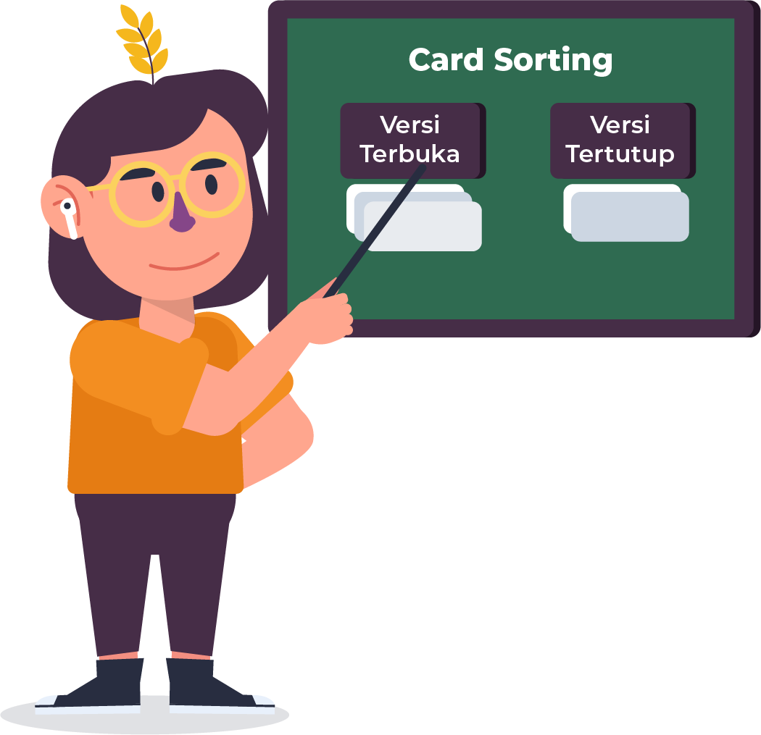
Simulasi Penggunaan Metode Card Sorting
Penggunaan card sorting dapat dilakukan dalam dua versi.
Yaitu versi terbuka dan versi tertutup.
Versi terbuka adalah dengan memperbolehkan user untuk membuat kelompok dan memberi nama kelompok dari item-item yang ada.
Versi tertutup adalah ketika kita sudah menentukan dan memberi nama kelompok, lalu meminta user untuk memasukkan item-item ke kelompok menu yang menurut mereka relevan.
Notes:
Photo by Kelly Sikkema on Unsplash

Slide 23
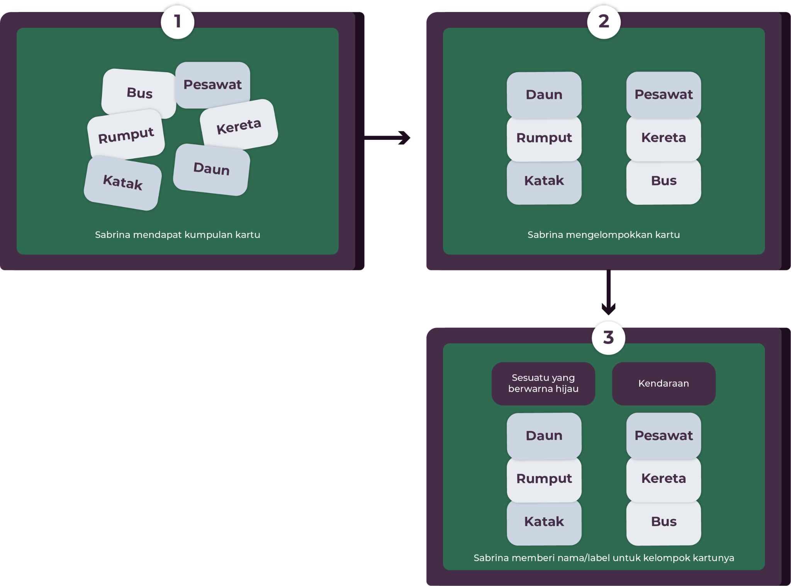

Simulasi Penggunaan Metode Card Sorting
Versi terbuka
Klik untuk mencoba simulasi
Kamu diminta untuk mengatur dan mengkategorikan kartu/topik yang ada ke dalam grup/kategori yang relevan. Kemudian, berikan nama bagi grup tersebut yang relevan dengan kategorinya.
Notes:
Author/Copyright holder: Design Instruct. Copyright terms and licence: All rights reserved

Slide 24
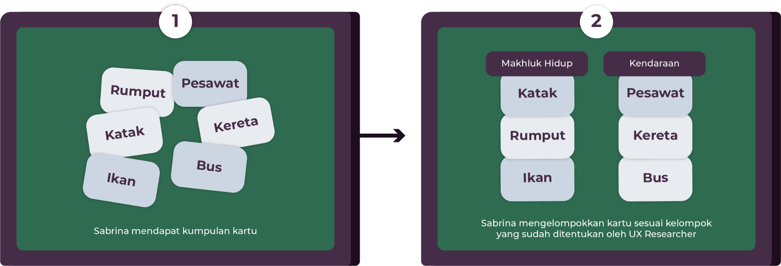
Simulasi Penggunaan Metode Card Sorting
Versi tertutup
Klik untuk mencoba simulasi
Kamu diminta untuk mengkategorikan kartu/topik yang ada ke dalam masing-masing kategori yang sudah ditentukan.
Notes:
Author/Copyright holder: Design Instruct. Copyright terms and licence: All rights reserved

Slide 25
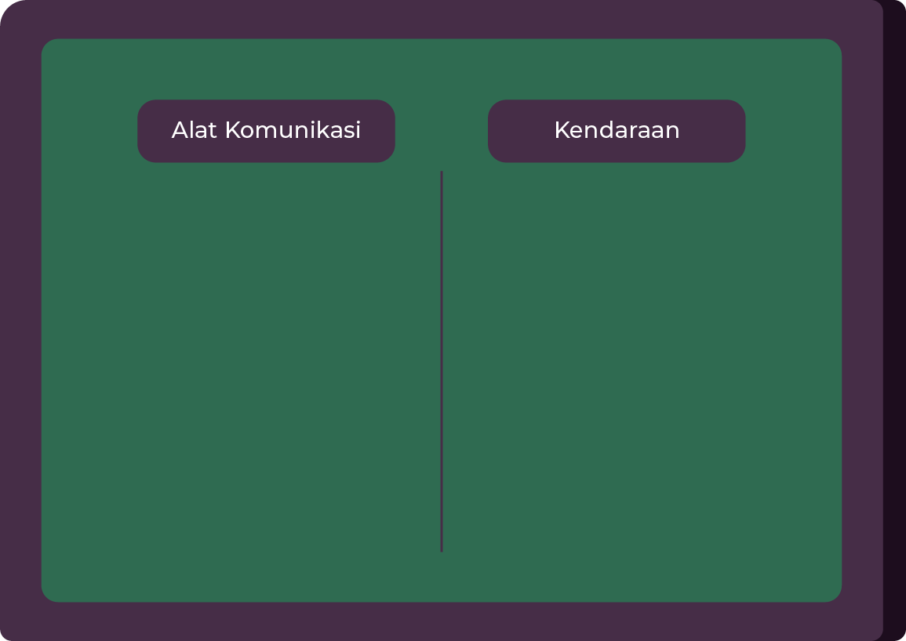

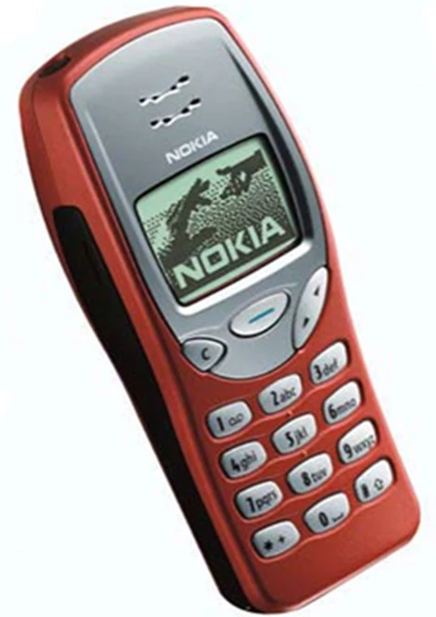
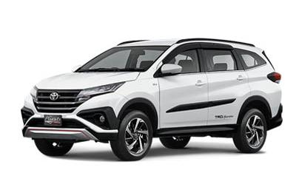
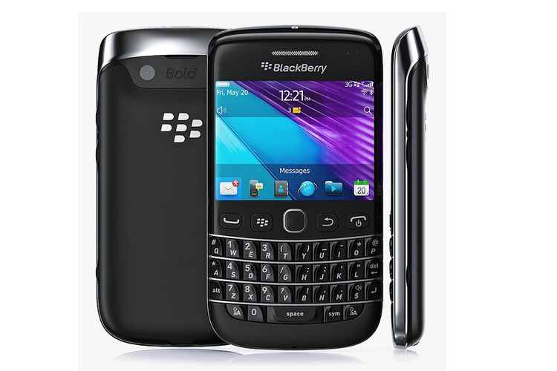
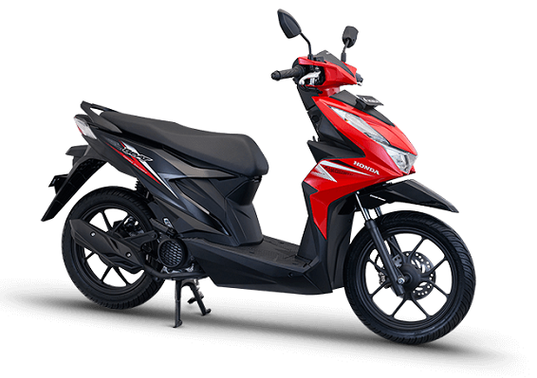
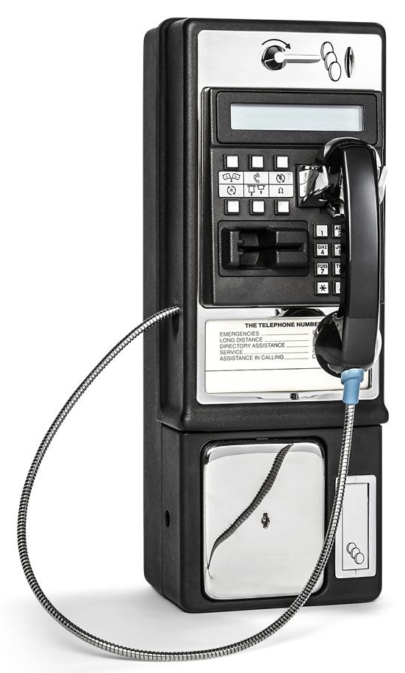
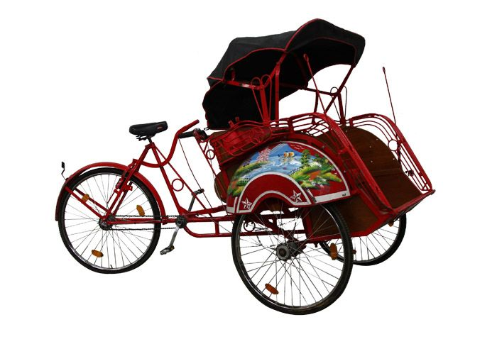
Simulasi Penggunaan Metode Card Sorting
Versi gambar
Klik untuk mencoba simulasi
Versi gambar atau Image card sort termasuk dalam versi terbuka.
Pada versi ini, kamu diminta untuk mengatur dan mengkategorikan gambar ke dalam grup/kategori yang relevan. Kemudian, berikan nama bagi grup gambar tersebut.

Slide 26

Saatnya kita
Quiz!

Slide 27
Quiz
1. Kita akan membutuhkan metode pendekatan dengan pengguna pada ….. design thinking.
Tahapan kedua
Setiap tahapan
Satu tahapan
Tahapan pertama

Slide 28
Pembahasan Quiz
1. Kita akan membutuhkan metode pendekatan dengan pengguna pada ….. design thinking.
Tahapan kedua
Setiap tahapan
Satu tahapan
Tahapan pertama
Kita akan membutuhkan metode pendekatan dengan pengguna pada setiap tahapan design thinking, tidak hanya diawal atau diakhir.

Slide 29
Quiz
2. Card sorting adalah…
Diskusi mendalam yang dilakukan secara face-to-face.
Salah satu metode untuk menentukan struktur atau kategori dari produk.
Sarana untuk meminta tanggapan dari user, bisa spesifik terkait produk atau hal lain yang berkaitan.
Salah satu metode untuk mengevaluasi produk yang paling sering digunakan.

Slide 30
Pembahasan Quiz
2. Card sorting adalah…
Diskusi mendalam yang dilakukan secara face-to-face.
Salah satu metode untuk menentukan struktur atau kategori dari produk.
Sarana untuk meminta tanggapan dari user, bisa spesifik terkait produk atau hal lain yang berkaitan.
Salah satu metode untuk mengevaluasi produk yang paling sering digunakan.
Card sorting adalah metode yang digunakan untuk membantu merancang atau mengevaluasi arsitektur informasi dan menentukan struktur atau kategori dari sebuah produk.

Slide 31
Quiz
3. Usability testing adalah…
Diskusi mendalam yang dilakukan secara face-to-face.
Salah satu metode untuk menentukan struktur atau kategori dari produk.
Sarana untuk meminta tanggapan dari user, bisa spesifik terkait produk atau hal lain yang berkaitan.
Salah satu metode untuk mengevaluasi produk yang paling sering digunakan.

Slide 32
Pembahasan Quiz
3. Usability testing adalah…
Diskusi mendalam yang dilakukan secara face-to-face.
Salah satu metode untuk menentukan struktur atau kategori dari produk.
Sarana untuk meminta tanggapan dari user, bisa spesifik terkait produk atau hal lain yang berkaitan.
Salah satu metode untuk mengevaluasi produk yang paling sering digunakan.
Usability testing merupakan salah satu metode untuk mengevaluasi produk yang paling sering digunakan. Tujuan dari metode ini adalah mengetahui tanggapan user berupa kesulitan, ide, dan pengetahuan baru terkait produk yang sedang diujikan.

Slide 33
Quiz
4. Berikut adalah letak perbedaan antara focus groups dan wawancara, kecuali…
Focus groups adalah bentuk khusus dari wawancara kelompok, di mana interaksi antara peserta didorong. Wawancara melibatkan individu untuk menjawab pertanyaan tentang suatu topik.
Focus groups dilakukan dengan bersamaan, sedangkan wawancara satu-persatu.
Focus groups dilakukan satu-persatu, sedangkan wawancara dilakukan bersamaan.
Focus groups merupakan diskusi antar anggota kelompok, sedangkan wawancara adalahsesi tanya jawab antara pewawancara dan narasumber.

Slide 34
Pembahasan Quiz
4. Berikut adalah letak perbedaan antara focus groups dan wawancara, kecuali…
Focus groups adalah bentuk khusus dari wawancara kelompok, di mana interaksi antara peserta didorong. Wawancara melibatkan individu untuk menjawab pertanyaan tentang suatu topik.
Focus groups dilakukan dengan bersamaan, sedangkan wawancara satu-persatu.
Focus groups dilakukan satu-persatu, sedangkan wawancara dilakukan bersamaan.
Focus groups merupakan diskusi antar anggota kelompok, sedangkan wawancara adalah sesi tanya jawab antara pewawancara dan narasumber.
Focus groups tidak dilakukan satu-persatu, melainkan bersamaan antar anggota kelompok. Sedangkan wawancara dilakukan satu-persatu.

Slide 35
Quiz
5. Dalam card sorting tertutup, kita diminta untuk mengatur masing-masing kartu, lalu...
dan menamakan kartu-kartu tersebut.
ke dalam kategori dan menamakan kategori tersebut.
ke dalam kategori yang telah ditentukan.
ke dalam kategori yang relevan.

Slide 36
Pembahasan Quiz
5. Dalam card sorting tertutup, kita diminta untuk mengatur masing-masing kartu…
dan menamakan kartu-kartu tersebut.
ke dalam kategori dan menamakan kategori tersebut.
ke dalam kategori yang telah ditentukan.
ke dalam kategori yang relevan.
Dalam card sorting tertutup, kita diminta untuk mengatur masing-masing kartu yang ada ke dalam masing-masing kategori yang sudah ditentukan.

Slide 37
Referensi dan bacaan lebih lanjut
Referensi dan bacaan lebih lanjut~
1) The life and timelines of research projects by UX Collective
2) A breakdown of UX research types by UX Collective
3) Generative vs. evaluation research: what’s the difference and why do we need each? By usertesting.com

Slide 38


Penutup
Nah, selesai sudah pembahasan kita di Chapter 2 Topic 5 ini. Pembahasan ini sekaligus menutup chapter 2, lho!
Sampai ketemu di chapter selanjutnya yaa~

Slide 39


